Slide 1
Diagrama Casos Uso

Slide 2
Diagrama de paquetes

Slide 3
Diagrama de Clases

Slide 4
MVC Paquetes

Slide 5
Diseño Gestión Productos

Slide 6

Diagramas Colaboración Diseño

Slide 7
Diagramas Colaboración Diseño (II)

Slide 8
MVC Componentes

Slide 9
Diseño Interfaz de Usuario

Slide 10
Diseño Interfaz de Usuario (II)

Slide 11
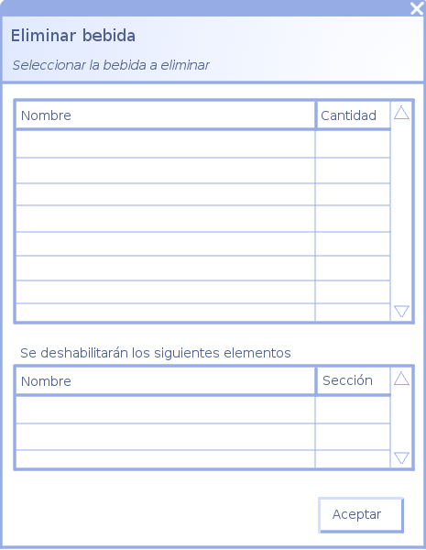
Diseño Interfaz de Usuario (III)

